Slide 1
ИНСТРУКЦИЯ ПО ПОДАЧЕ ЗАЯВЛЕНИЯ ДЛЯ УЧАСТИЯ В ДИСТАНЦИОННОМ ЭЛЕКТРОННОМ ГОЛОСОВАНИИ В РАМКАХ ОБЩЕРОССИЙСКОЙ ТРЕНИРОВКИ НА ПОРТАЛЕ «ГОСУСЛУГ»

Slide 2
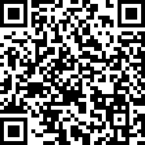
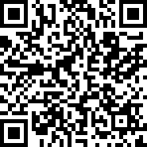
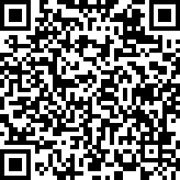
Зарегистрироваться на портале «Госуслуги»
Инструкция по регистрации на Госуслугах доступна по ссылке:
https://www.gosuslugi.ru/help/faq/popular/1
2. Подтвердить учётную запись через банк
Инструкция по подтверждению учетной записи через банк доступна по ссылке:
https://www.gosuslugi.ru/help/faq/popular/2
3. Подтвердить учётную запись в центре обслуживания
Инструкция по подтверждению учетной записи в центре обслуживания доступна по ссылке: https://www.gosuslugi.ru/help/faq/login/70000002

Slide 3
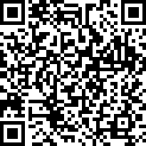
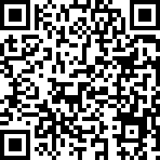
4. Подтвердить учётную запись письмом через Почту России
Инструкция по подтверждению учетной записи через Почту России доступна
по ссылке: https://www.gosuslugi.ru/help/faq/login/2752
5. Подтвердить учётную запись по УКЭП
Инструкция по подтверждению учетной записи через Почту России доступна
по ссылке:https://www.gosuslugi.ru/help/faq/login/3

Slide 4
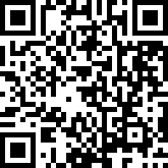
КАК ПРОВЕРИТЬ, ЧТО ВАША УЧЁТНАЯ ЗАПИСЬ ЕПГУ
ЯВЛЯЕТСЯ ПОДТВЕРЖДЁННОЙ
Перейдите на «Госуслуги» по адресу https://www.gosuslugi.ru/ и авторизуйтесь;
Нажмите на своё имя – оно указано в правом верхнем углу экрана. Во всплывающем меню выберите раздел «Профиль»;
В открывшемся окне в подразделе «Учётная запись» будет указан уровень Вашей учётной записи.
ШАГ 1
ШАГ 2
ШАГ 3

Slide 5
СКОЛЬКО ВРЕМЕНИ ТРЕБУЕТСЯ НА СОПОСТАВЛЕНИЕ ПОДТВЕРЖДЁННОЙ УЧЁТНОЙ ЗАПИСИ ЕПГУ С ДАННЫМИ, СОДЕРЖАЩИМИСЯ В ГАС «ВЫБОРЫ»?
В течение суток после создания подтверждённой учётной записи происходит процедура регламентного сопоставления.
После того, как данные Вашей учетной записи будут полностью сопоставлены с данными, содержащимися в ГАС «Выборы», для Вас станет доступна возможность подачи заявления для участия в дистанционном электронном голосовании в рамках общероссийской тренировки.

Slide 6
КАК ПРОВЕРИТЬ, ЧТО УЧЁТНАЯ ЗАПИСЬ ЕПГУ СОПОСТАВЛЕНА С ДАННЫМИ, СОДЕРЖАЩИМИСЯ В ГАС «ВЫБОРЫ»
Перейдите на Госуслуги
по адресу https://www.gosuslugi.ru/
и авторизуйтесь;
После авторизации прокрутите главную страницу вниз до раздела «Важное и полезное».
ШАГ 1
ШАГ 2

Slide 7
КАК ПОДАТЬ ЗАЯВЛЕНИЕ ДЛЯ УЧАСТИЯ В ДИСТАНЦИОННОМ ЭЛЕКТРОННОМ ГОЛОСОВАНИИ В РАМКАХ ОБЩЕРОССИЙСКОЙ ТРЕНИРОВКИ?

Slide 8
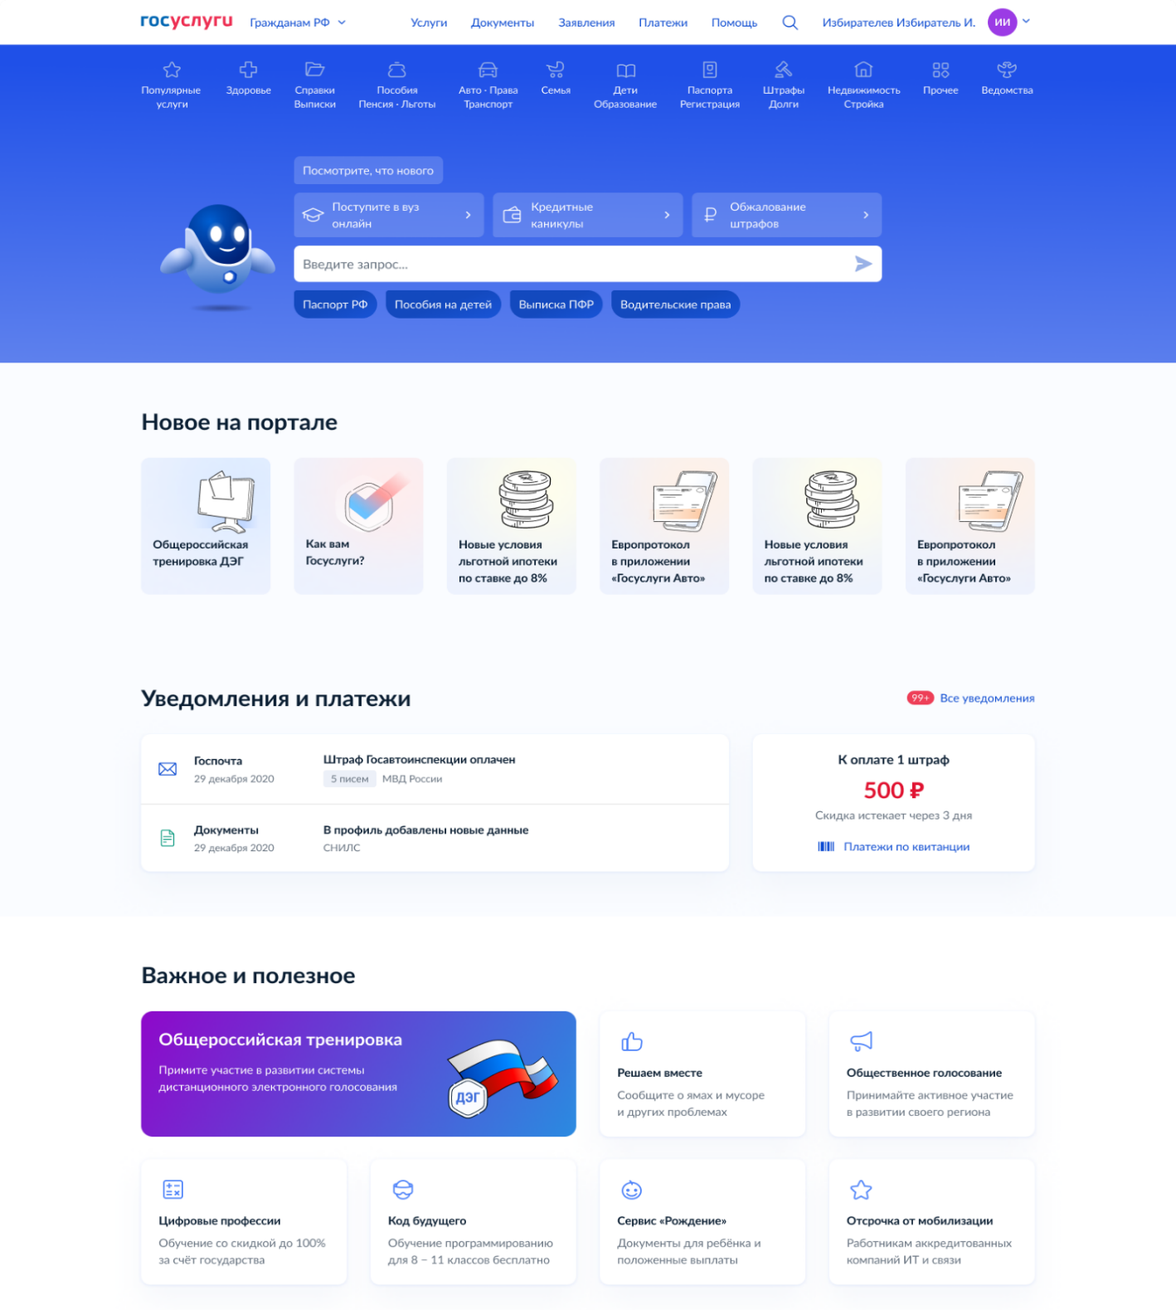

Slide 10
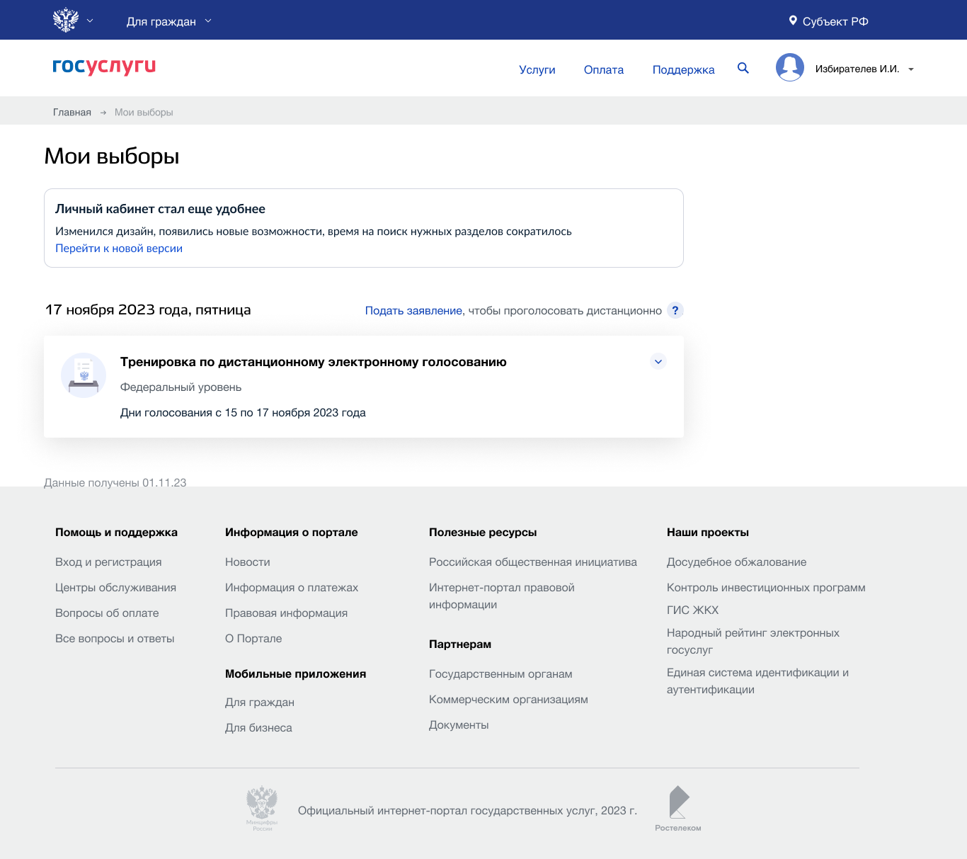

Slide 11
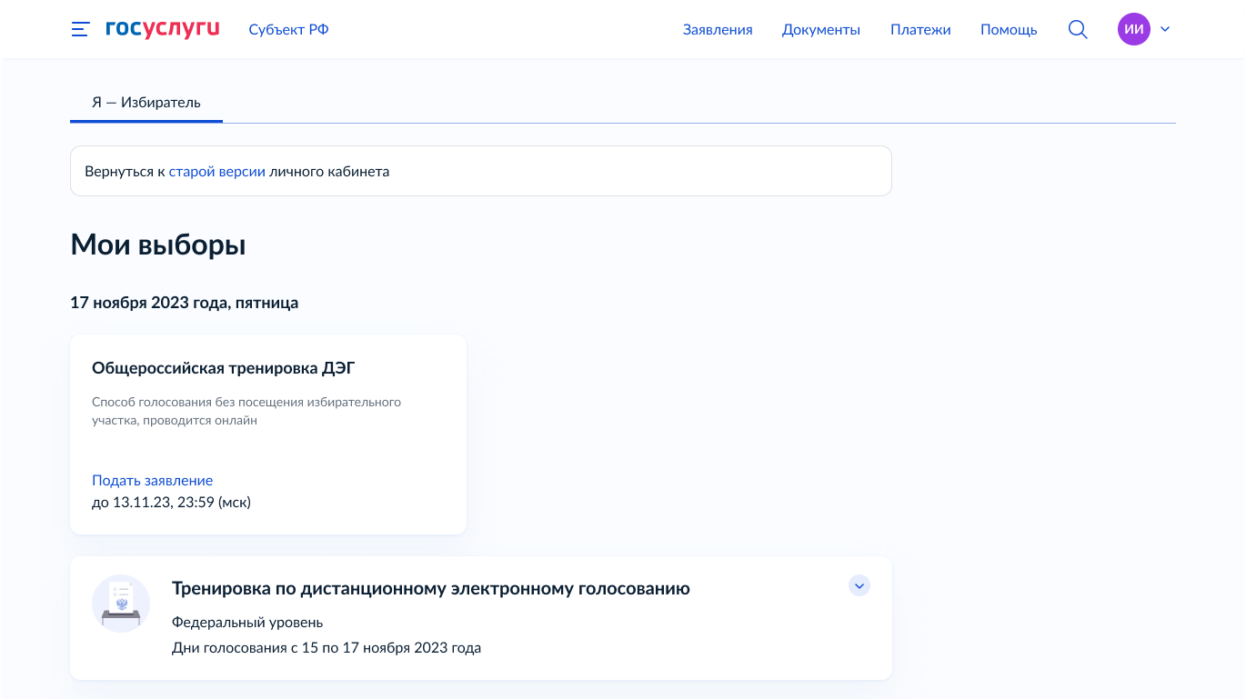

Slide 12
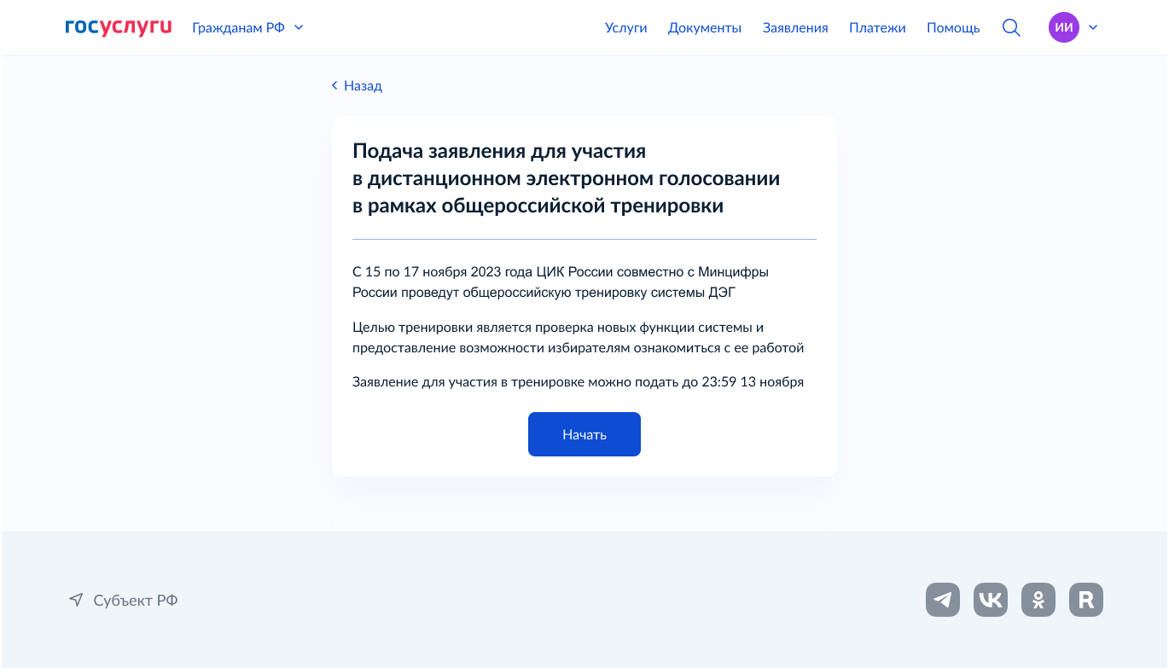

Slide 13
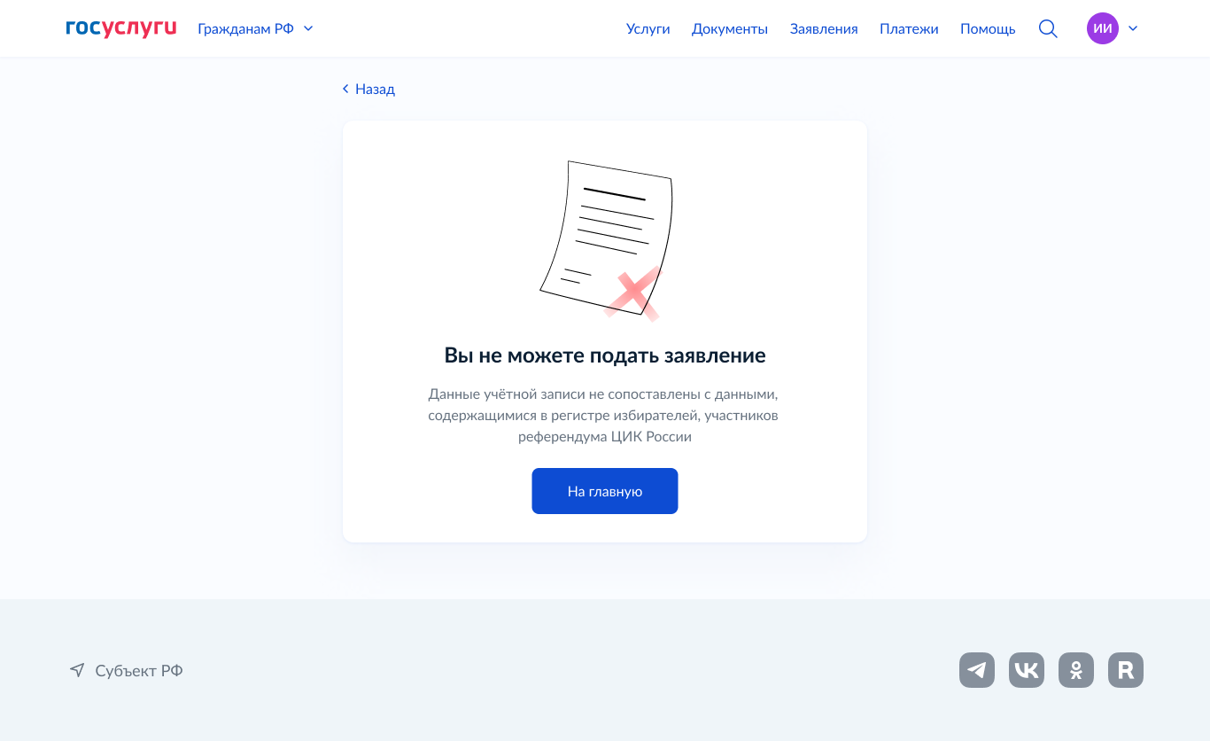
Вы не можете подать заявление для участия в дистанционном электронном голосовании в рамках общероссийской тренировки, если:
Данные Вашей учетной записи на «Госуслугах» не сопоставлена с данными, содержащимися в регистре избирателей, участников референдума ЦИК России;
Данные Вашей учетной записи на Госуслугах не подтверждены;
Вам не исполнилось 18 лет на день голосования в рамках Общероссийской тренировки;
Период приема заявлений еще не начался;
Вы уже подали заявление для участия в дистанционном электронном голосовании в рамках Общероссийской тренировки;
Период подачи заявления для участия в дистанционном электронном голосовании в рамках Общероссийской тренировки истек;
В вашем регионе не проводится Общероссийская тренировка (г. Москва)

Slide 14
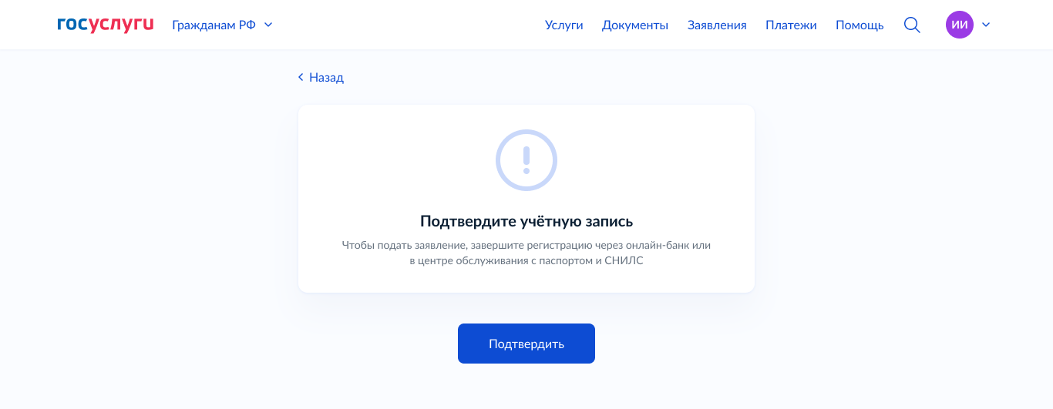
Информационное сообщение о невозможности подать заявление по причине отсутствия подтверждения учетной записи на «Госуслугах»

Slide 15
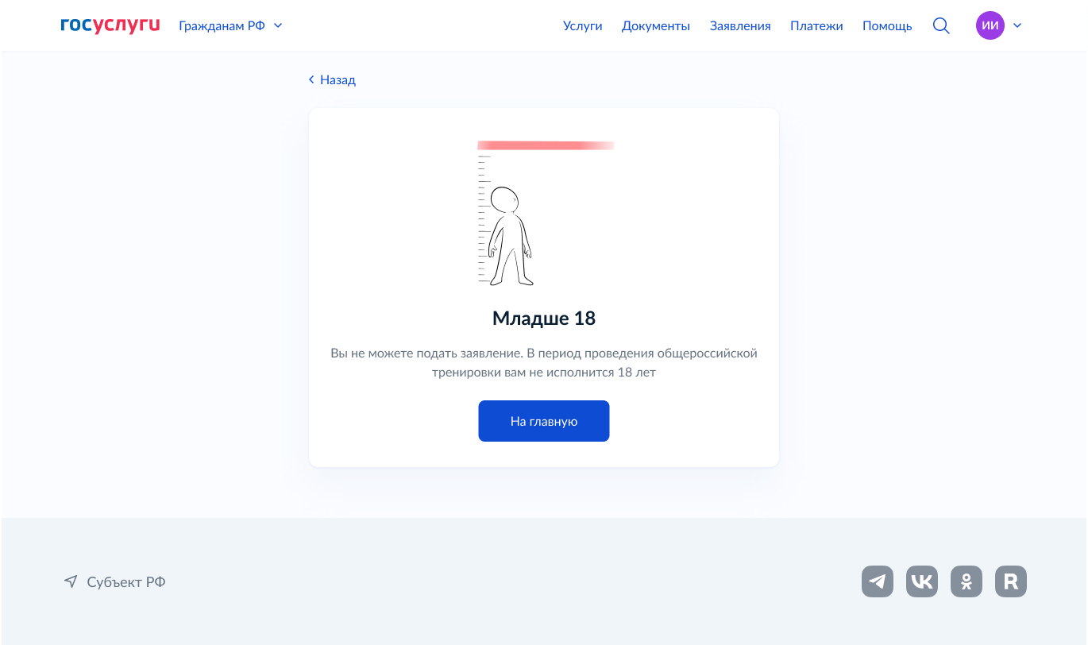
Информационное сообщение о невозможности подать заявление по причине возраста младше 18 лет
на день голосования в рамках Общероссийской тренировки

Slide 16
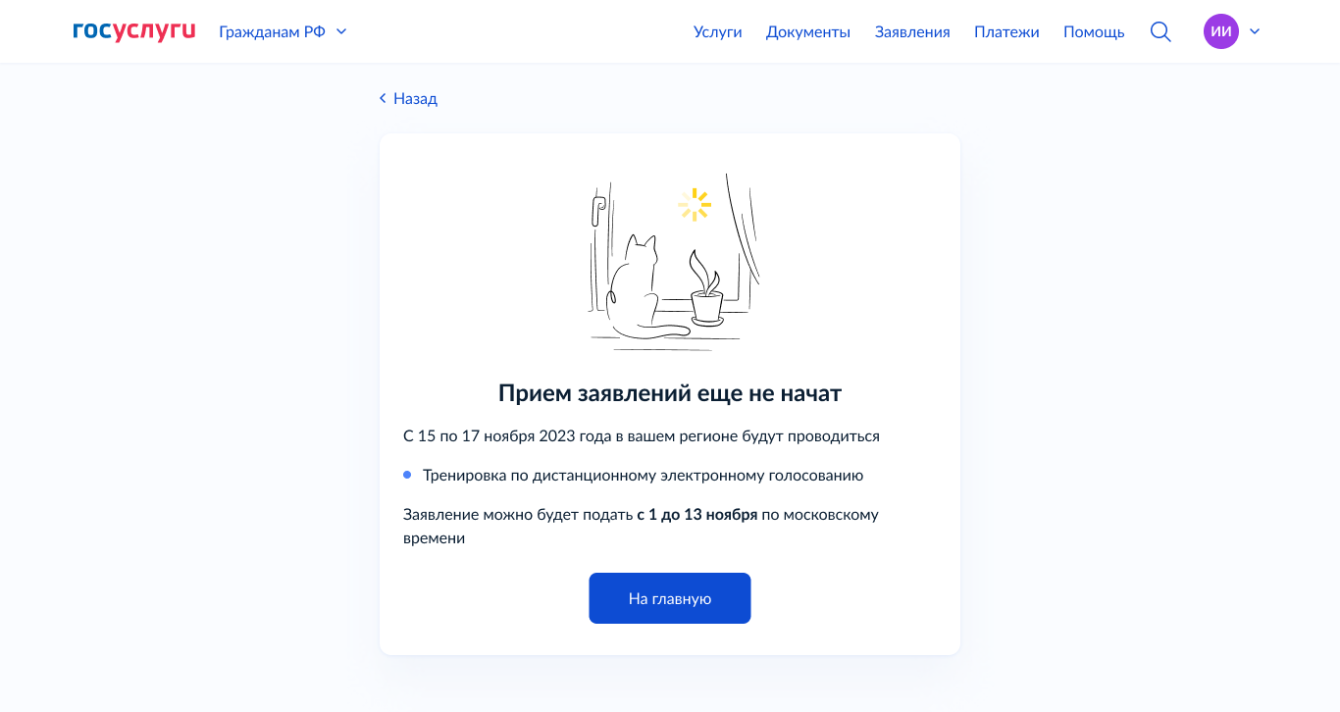
Информационное сообщение
о невозможности подать заявление до начала срока подачи заявлений

Slide 17
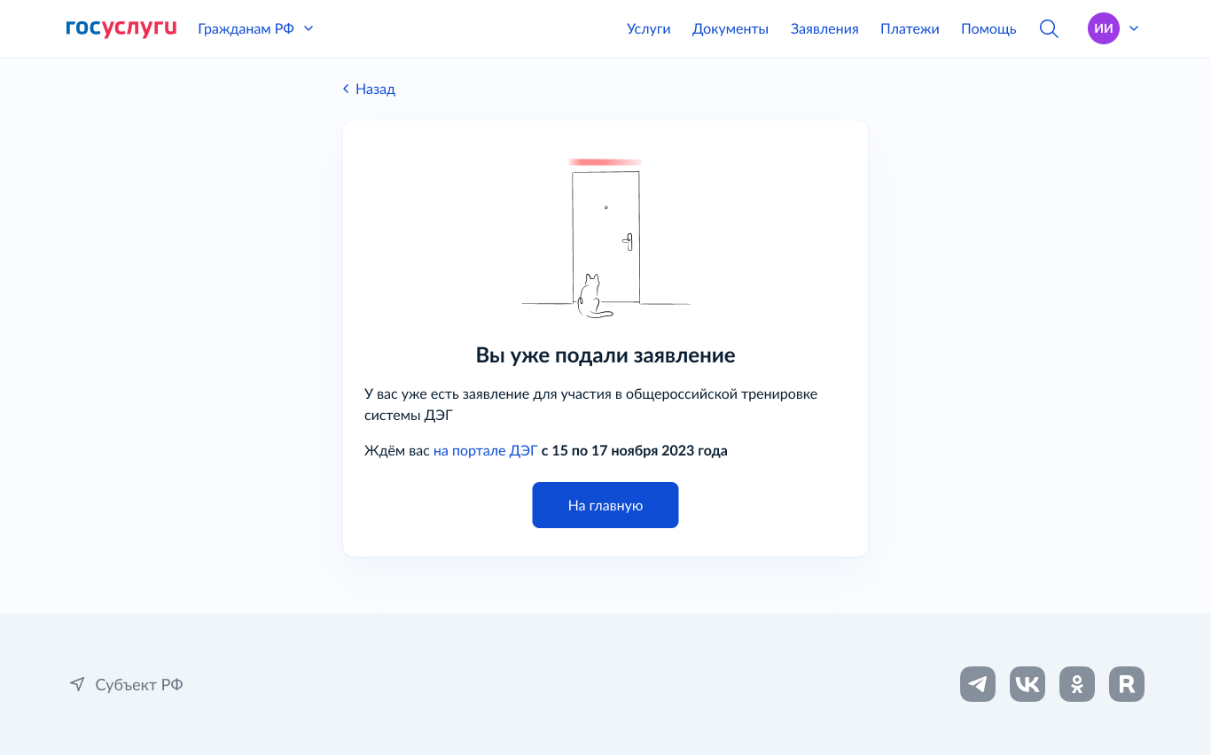
Информационное сообщение
о невозможности подать заявление по причине того, что у Вас уже есть поданное заявление

Slide 18
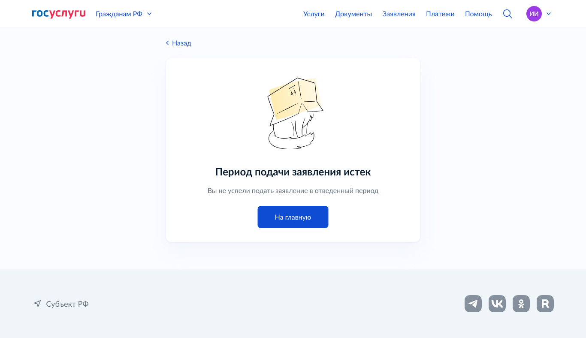
Информационное сообщение
о невозможности подать заявление по истечению срока подачи заявлений

Slide 19
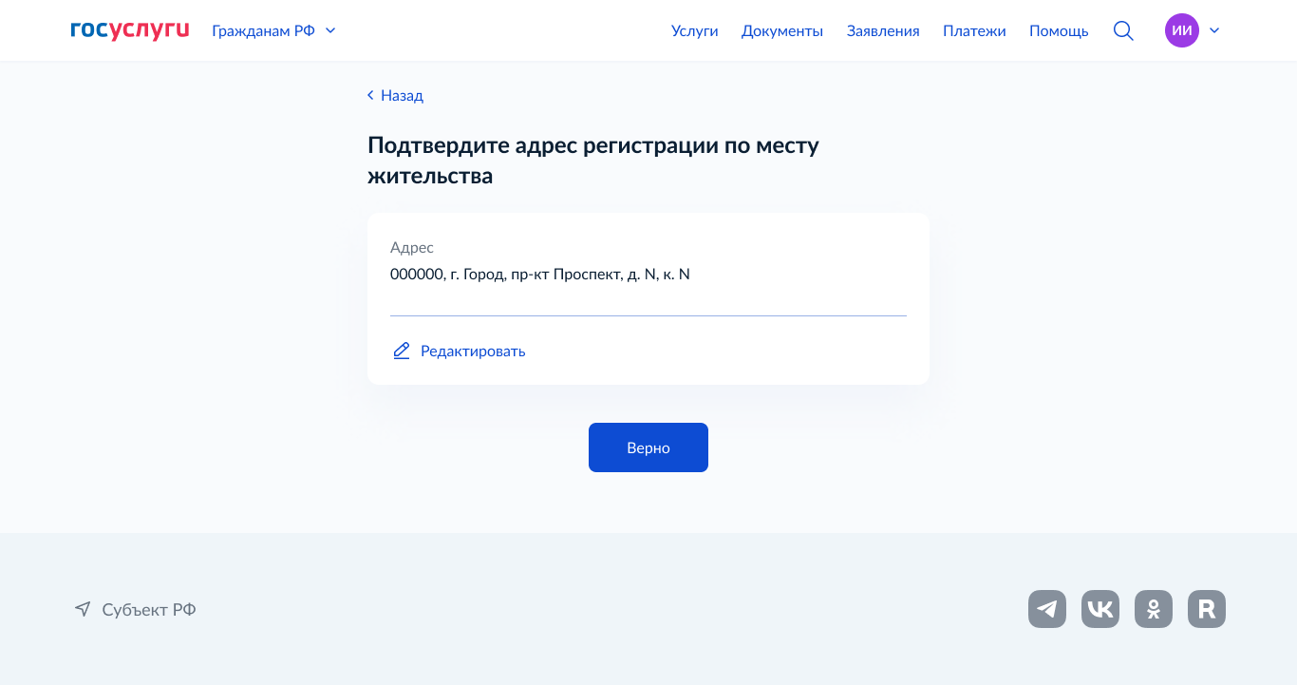
Проверка адреса регистрации по месту жительства

Slide 20
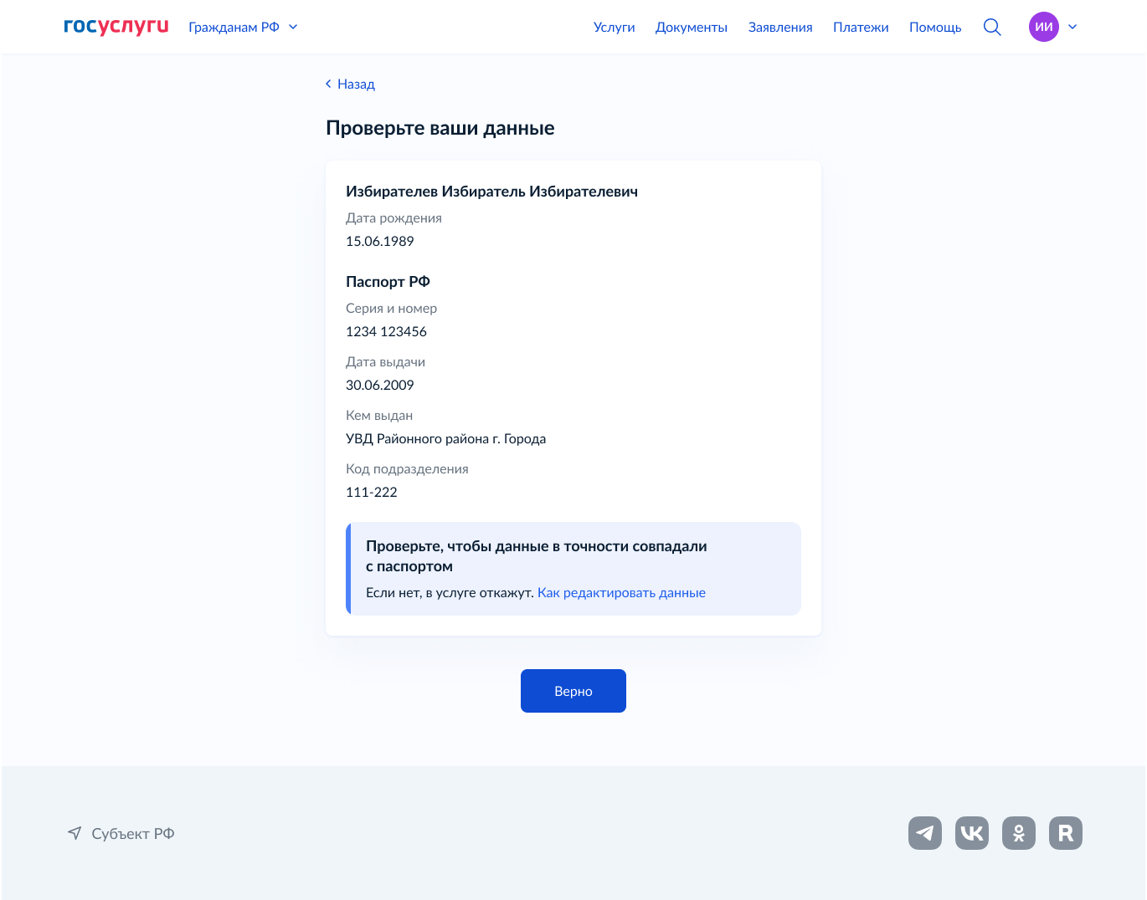
Проверка корректности паспортных данных

Slide 21
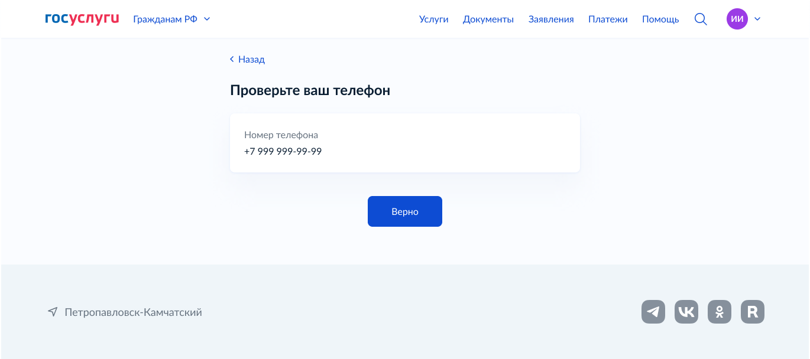
Подтверждение контактного телефона

Slide 22
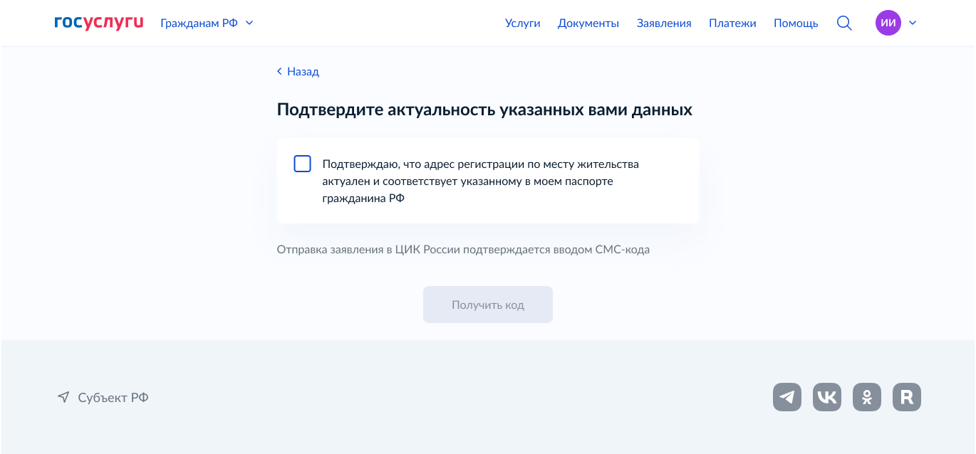
Подтверждение актуальности указанных данных

Slide 23
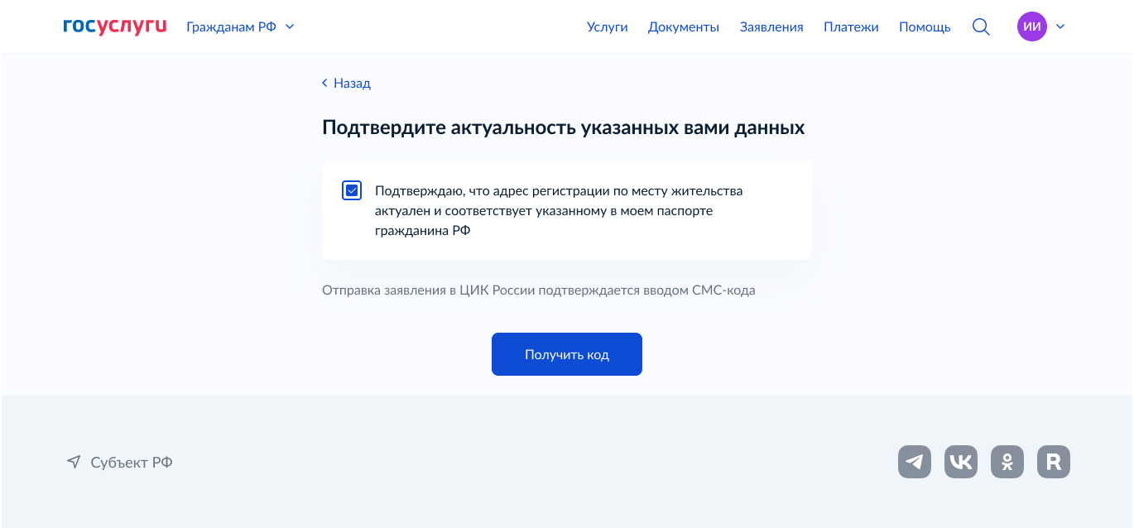
Подтверждение актуальности указанных данных

Slide 24
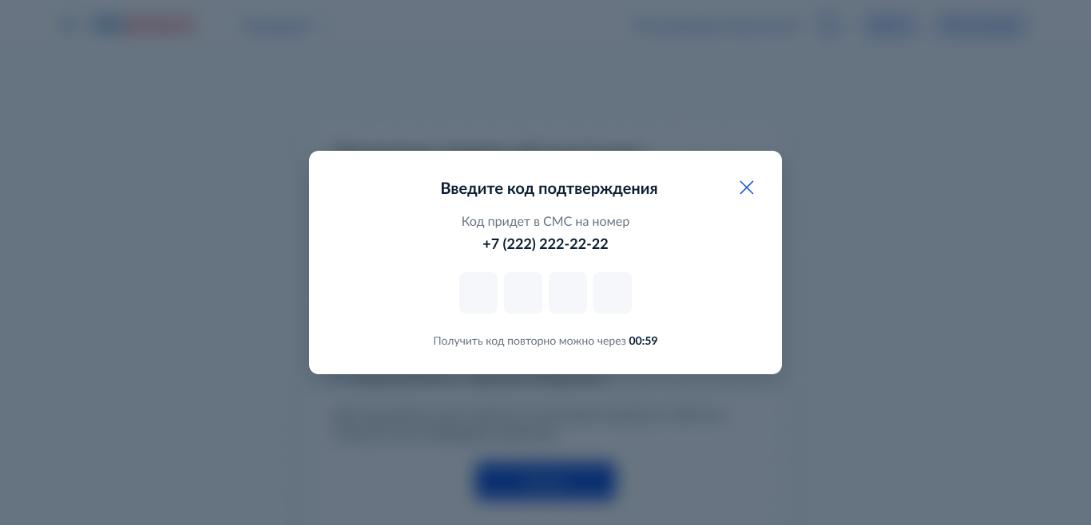
Подтверждение отправки заявления

Slide 25
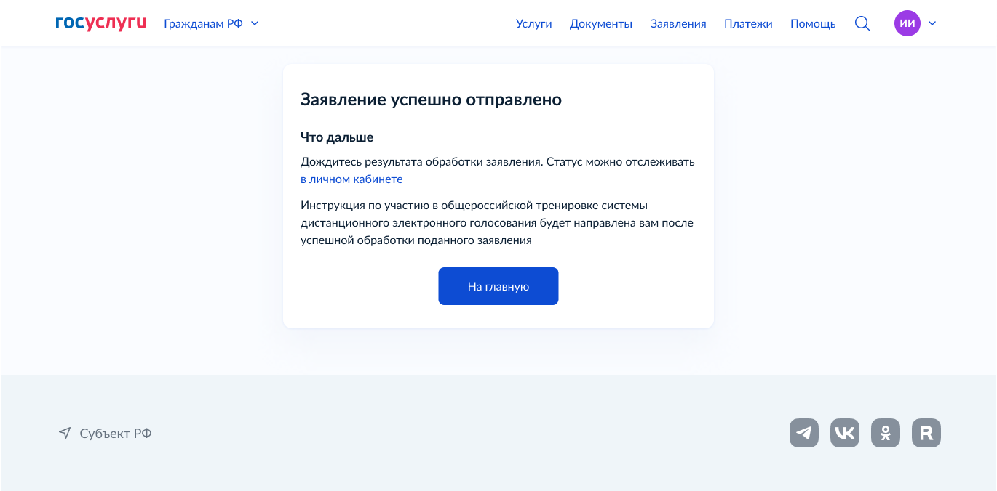
После успешного ввода кода подтверждения заявление будет отправлено в ЦИК России

Slide 26
Как узнать статус заявления для участия в дистанционном электронном голосовании в рамках общероссийской тренировки?

Slide 27
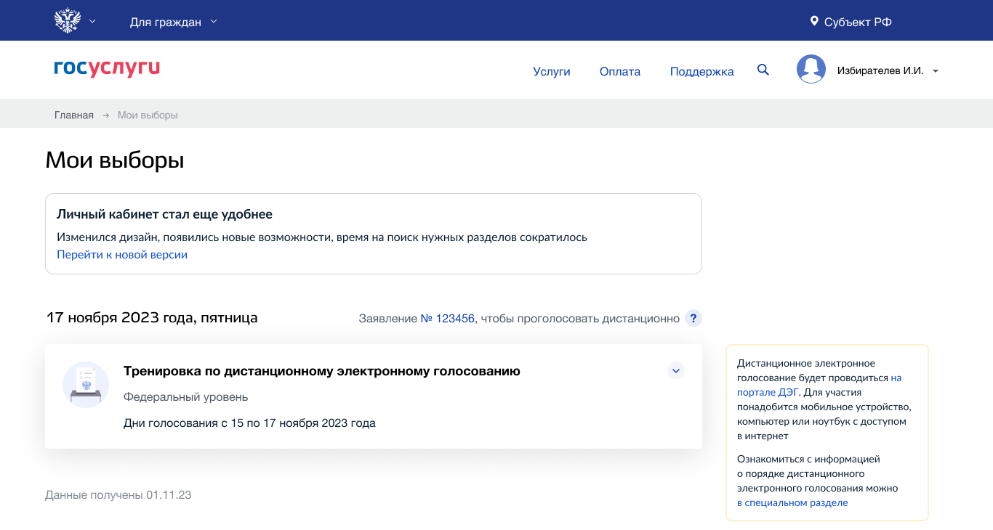
Заявление учтено (старая версия личного кабинета избирателя)

Slide 28
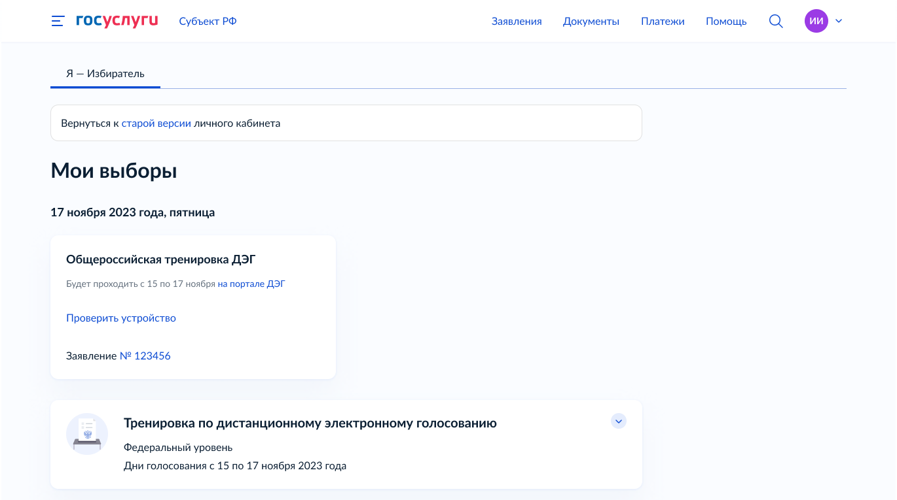
Заявление учтено (новая версия личного кабинета избирателя)

Slide 29
Что делать если учётная запись ЕПГУ не сопоставлена с данными, содержащимися в ГАС «Выборы»?

Slide 30
Войдите в свой профиль на «Госуслугах»;
Нажмите на вкладку «Документы и данные» и отредактируйте свои персональные данные
ШАГ 1
ШАГ 2

Slide 31
Инструкция для избирателей в дни проведения тренировки

Slide 32
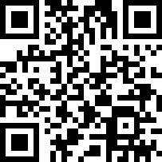
Открыть портал ДЭГ по ссылке:
https://vybory.gov.ru/ и нажать на кнопку «Участвовать в тренировке»

Slide 33
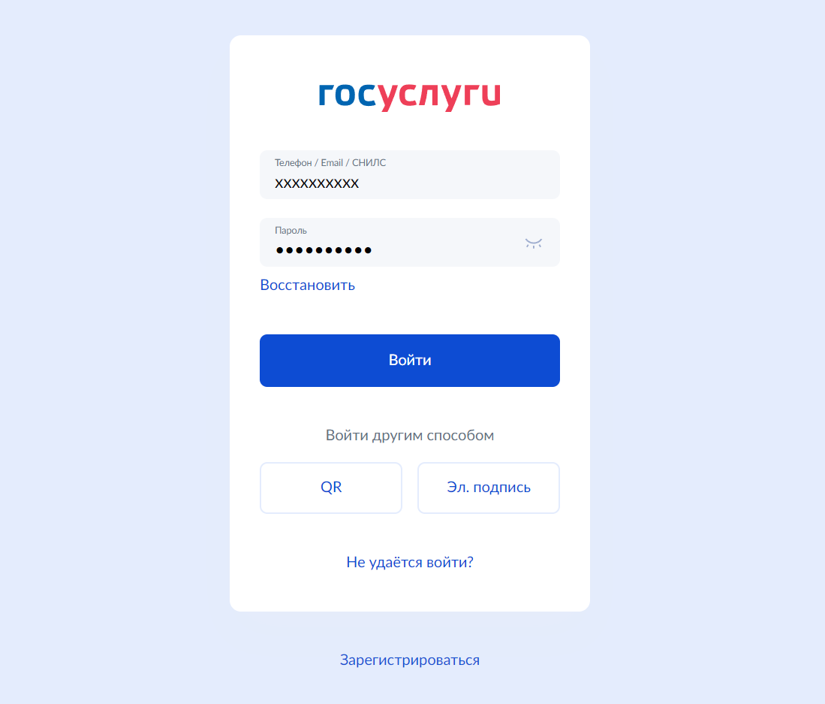
2. Авторизуйтесь на портале ДЭГ с помощью учетной записи портала «Госуслуг»

Slide 34
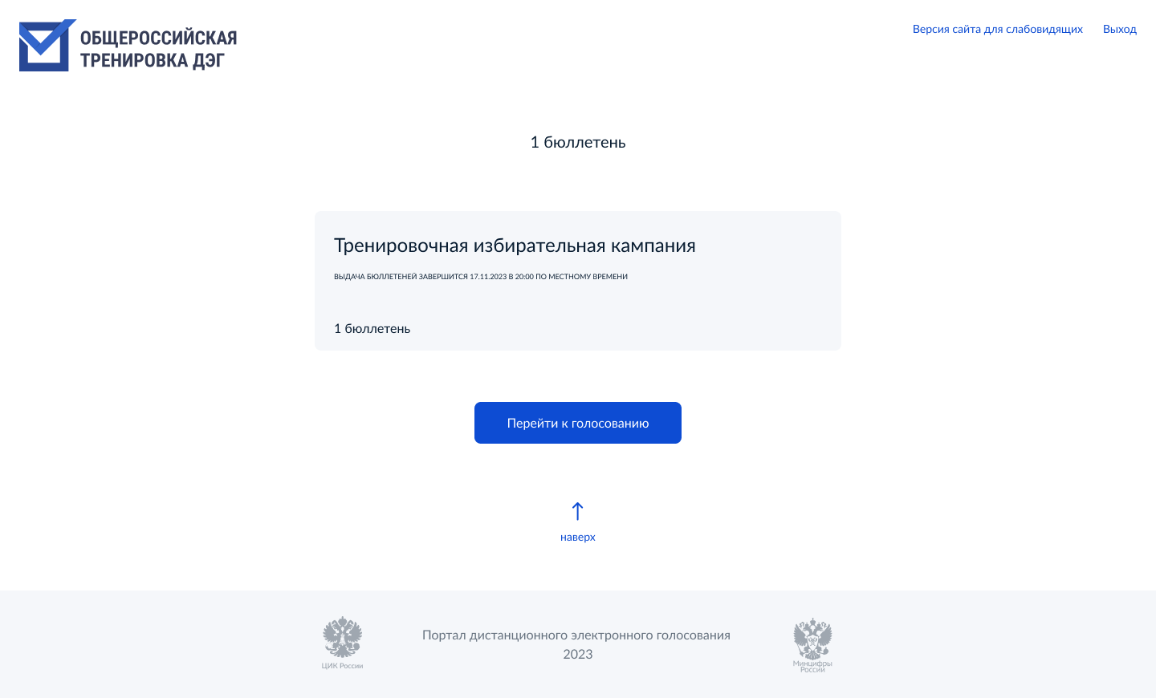
3. Ознакомьтесь с информацией
о доступных тестовых избирательных кампаниях и бюллетенях

Slide 35
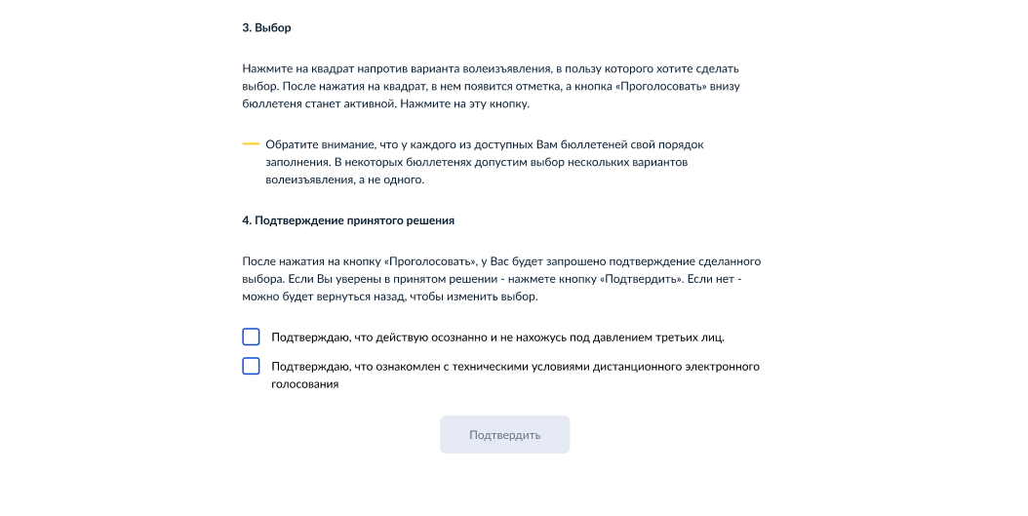
4. Отметьте необходимые чек-боксы

Slide 36
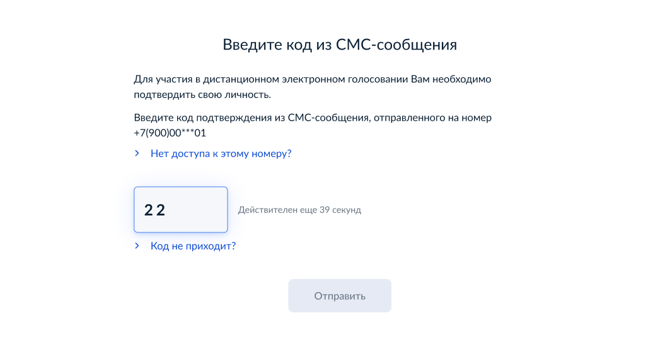
5. Подтвердите свою личность СМС-кодом

Slide 37
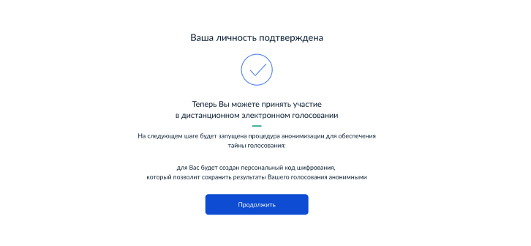
6. Отобразится информационное сообщение о том, что ваша личность подтверждена

Slide 38
7. Отобразится информационное сообщение о генерации персонального кода шифрования

Slide 39
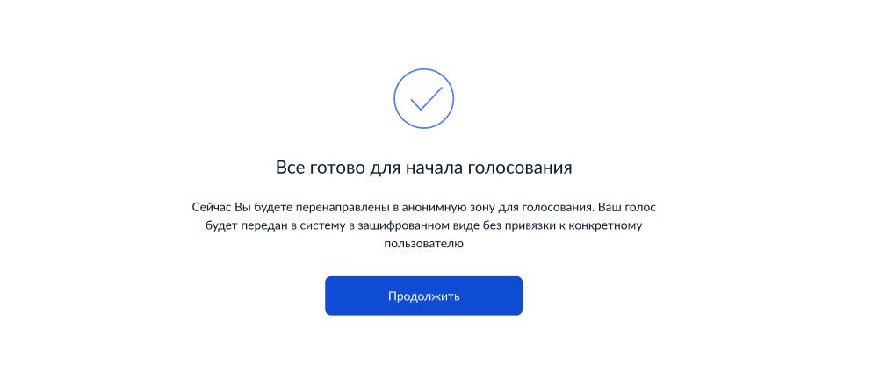
8. Отобразится информационное сообщение о возможности
перейти в анонимную зону для голосования

Slide 40
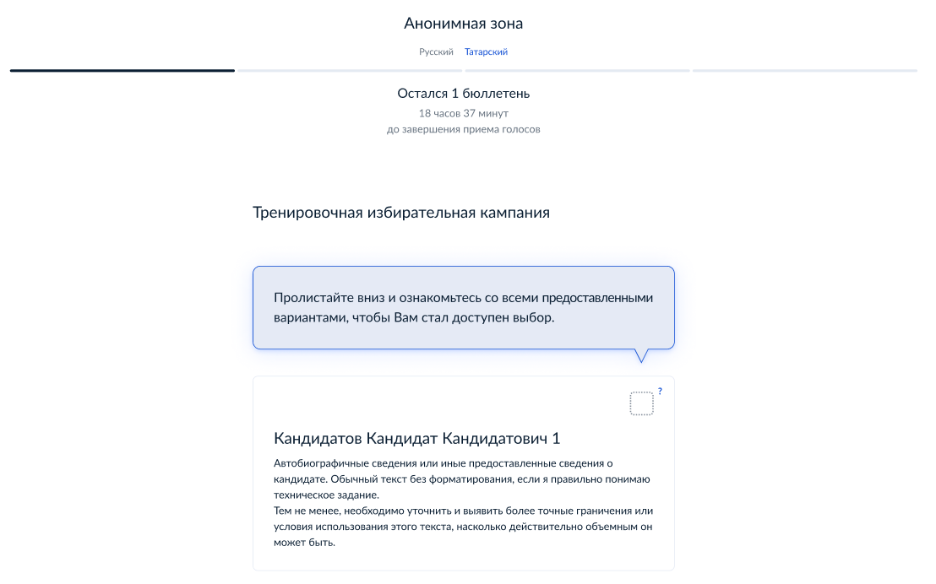
9. Далее откроется анонимная зона, где вы можете сделать выбор

Slide 41
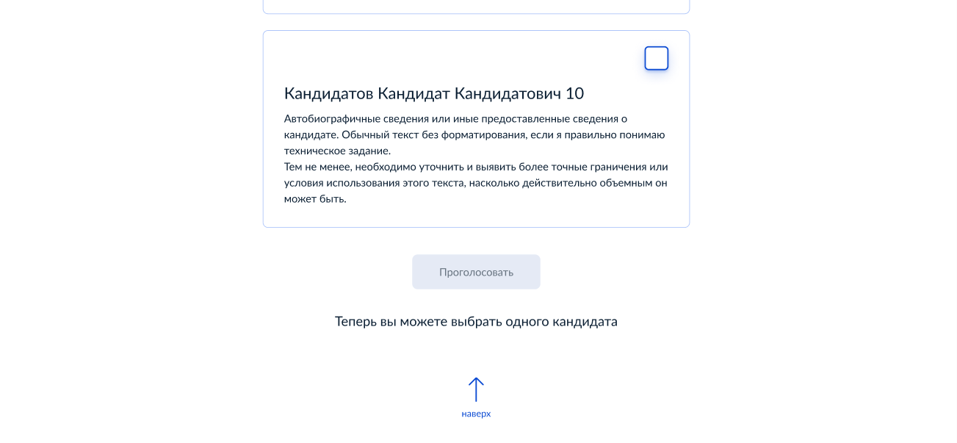
10. После ознакомления со всеми представленными вариантами
Вам станет доступна возможность осуществления выбора по данному бюллетеню

Slide 42
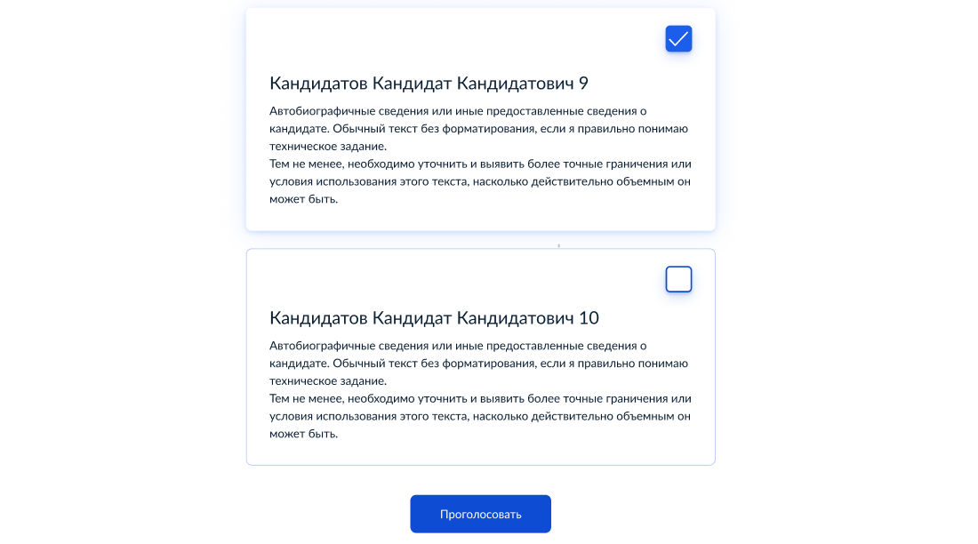
11. Нажмите на квадрат напротив варианта волеизъявления,
в пользу которого хотите сделать выбор

Slide 43
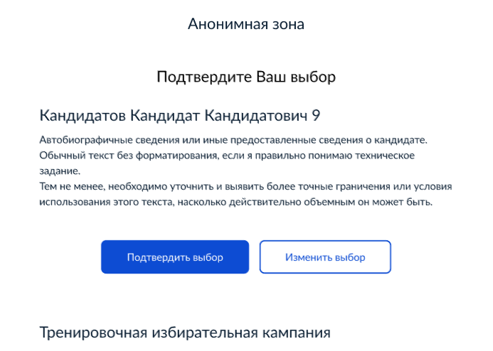
12. После нажатия на кнопку «Проголосовать»,
у Вас будет запрошено подтверждение сделанного выбора

Slide 44
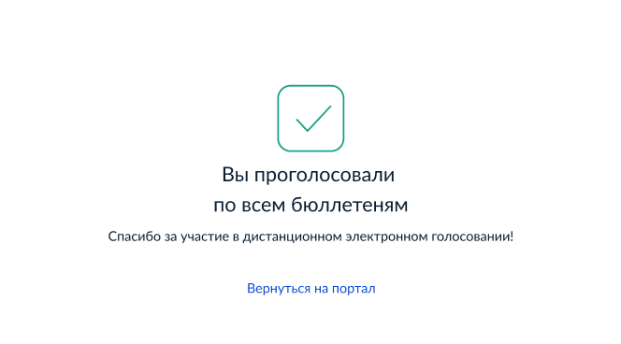
13. После подтверждения выбора голос в зашифрованном виде будет передан в систему,
а Вы увидите соответствующее подтверждение в виде информационного сообщения

